Slide 1
דינמיקה
כוחות, השפעתם על גופים ומדידתם

Slide 2
נושאי השיעור
הגדרת המושג כוח
השפעת כוחות על גופים (במגע)
השפעת כוחות על גופים מרחוק (ללא מגע)
כיצד מודדים כוח?

Slide 3
מהו כוח? (דיון קצר בכיתה)
מהו כוח?
האם גוף יכול לנוע מבלי שיפעל עליו כוח?
מה גורם לכדור הארץ לנוע?

Slide 4
מהו כוח?
הפרקים הקודמים בקינמטיקה עסקו בתיאור תנועתם של גופים
בעזרת משוואות מקום, מהירות ותאוצה כפונקציה של הזמן.
לעומת זאת,
הדינמיקה עוסקת בגורמים המשפיעים על תנועה של גופים
ובחוקים המקשרים בין גורמים אלו לתנועה.
גורמים אלו נקראים "כוחות".

Slide 5
מהו כוח?

Slide 6
מושג זה נמצא בשימוש רחב בשפת היום-יום וברוב תחומי הפעילות. בשפה המדעית, למושג כוח יש משמעות יותר ברורה אותה נכיר במהלך השיעורים הבאים.
נתחיל במספר הדגמות בהן נדון במושג "כוח" על סוגיו השונים.

Slide 7
כוח כגורם לשינוי במהירות (1)
דוגמא 1:
כדורגלן בועט בכדור הנמצא במנוחה או בתנועה. עקב הבעיטה הכדור משנה את מהירותו (גודל ו\או כיוון).
הגורם לשינוי במהירותו של הכדור - הבעיטה של השחקן, במהלכה הופעל כוח על הכדור.

Slide 8

כוח כגורם לשינוי במהירות (2)
דוגמא 2:
נתבונן בגוף המחליק על גבי המשטח לאחר שנדחף. לאחר זמן מה הוא עוצר, כלומר חל שינוי במהירותו.
גם כאן, כבמקרה הקודם, נוכל לטעון שכוח גרם לשינוי בתנועה.
גם כוח זה, שבהמשך נכיר אותו ככוח החיכוך, מקורו בהשפעה חיצונית, במקרה זה הרצפה ונוכחות האוויר.
מצב התחלתי
מצב סופי

Slide 9
מדוגמאות אלו ומתופעות מוכרות רבות אחרות ניתן להסיק:
כאשר אנו מבחינים בגוף שמשנה את מהירותו (גודל ו\או כיוון) נוכל להסיק שפעל עליו כוח.
מניסיוננו אנו יודעים ש-
ככל שעוצמת הכוח גדולה יותר- השינוי במהירות הכדור גדול יותר.

Slide 10

כוח כגורם לשינוי צורה (1)
דוגמא 1:
ניקח גוש פלסטלינה ונניח את כף ידנו בחוזקה על גוש הפלסטלינה.
ניתן לראות שחל שינוי בצורתו של גוש הפלסטלינה ולאחר שנרפה
הגוש יישאר בצורה שקיבל ולא יחזור לצורתו .
הגורם לשינוי צורת הפלסטלינה הוא הכוח שהופעל על ידי כף היד.
פלסטלינה

Slide 11

כוח כגורם לשינוי צורה (1)
דוגמא 2:
הפעם, במקום לבעוט יניח השחקן את רגלו בחוזקה על הכדור.
ניתן לראות, שחל שינוי בצורתו של הכדור.
הוא נעשה פחוס וצורתו
אינה כדורית יותר.
הגורם לשינוי צורת הכדור
הוא הכוח שהופעל עליו על ידי רגלו של השחקן.
נוכל להרחיב ולסכם:
בכל פעם שאנו מבחינים בשינוי צורה של גוף,
נסיק שפעל עליו כוח.

Slide 12
כוח כגורם לשינוי צורה (2)
שינוי הצורה נמשך כל עוד פועל כוח.
ברגע שהשחקן ירים את רגלו מהכדור,
יחזור הכדור לצורתו המקורית.
גם במקרה זה שינוי הצורה מעיד על פעולת כוח.
הכוח המחזיר את הגוף לצורתו המקורית, נקרא כוח אלסטי,
ומקורו באוויר שבתוך הכדור ובחומר שממנו עשוי הכדור.

Slide 13
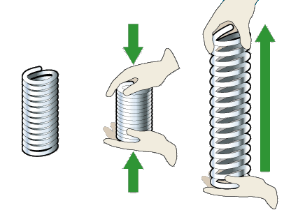
כוח כגורם לשינוי צורה (2)
דוגמא 3:
דוגמא נוספת לפעולתו של כוח אלסטי אנו מוצאים בעת כיווץ או מתיחה של קפיץ.
מהדוגמאות שראינו עד כה ניתן להסיק:
בכל מקרה של שינוי במהירות הגוף או שינוי בצורתו של הגוף, נסיק שפעל עליו כוח.
שלושה מצבים בהם קפיץ עשוי להיות:
רפוי, מכווץ או מוארך.

Slide 14

כוחות הפועלים מרחוק (1)
דוגמא 1
נשפשף בלון בשיער או בנייר. נפזר פיסות נייר קטנות על השולחן, ונקרב את הבלון אליהן. פיסות הנייר תמשכנה לעבר הבלון, למרות שלא נוצר מגע ביניהם. השינוי בתנועת פיסות הנייר מעיד על כך שפעל עליהן כוח, אך כוח זה פעל מרחוק, ללא מגע. כוח זה הוא כוח חשמלי.
https://www.youtube.com/watch?v=ty5AZG_K77I&feature=player_detailpage
https://www.youtube.com/watch?v=QGSxKceSPOo&feature=player_detailpage

Slide 15
כוחות הפועלים מרחוק (2)
דוגמא 2
נקרב מגנט אל ערימה של סיכות קטנות. המגנט מושך את הסיכות הרבה לפני שנוצר מגע בינם לבין המגנט.
http://www.youtube.com/watch?v=zG7aTiDMnqc
ניתן להשתמש גם במגנט כדי לדחות עצמים ואפילו לגרום להם לרחף באוויר, למשל-
http://www.youtube.com/watch?NR=1&v=OEExd0wlsPo&feature=endscreen
כוח זה, הפועל גם הוא מרחוק, הינו כוח מגנטי.

Slide 16
כוחות הפועלים מרחוק (3)
דוגמא 3
נרים כדור לגובה מסוים מעל לקרקע. ברגע שנשחרר אותו הוא ינוע וייפול מטה במהירות הולכת וגדלה (כפי שלמדנו כשדיברנו על נפילה חופשית).
הכוח שפעל מרחוק על הכדור וגרם לנפילתו הוא כוח הכובד שמפעיל כדור הארץ.

Slide 17
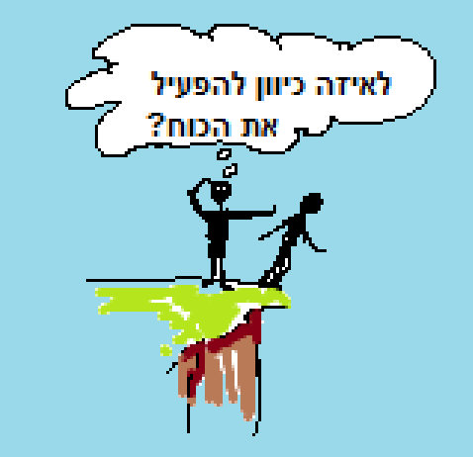
הכוח: סיכום תכונות
כוח הוא הגורם לשינוי בתנועתם או בצורתם של גופים. ככל שעוצמת הכוח גדולה יותר-השפעתו גדולה יותר.
תכונה נוספת שיש לכוח היא כיווניות. כלומר יש לקחת בחשבון את כיוון פעולתו.
לדוגמה:
נניח שאתם עומדים על קצה צוק ומועדים,
ואחד החברים שלכם בא לעזרתכם.
האם יש חשיבות לאיזה כיוון הוא יפעיל את הכוח?

Slide 18
הכוח כווקטור
נתבונן ב 3 תיבות זהות המונחות על הרצפה. נפעיל עליהן כוחות שעוצמתם שווה אך כיוונם שונה. ידוע כי כתוצאה מהפעלת הכוחות התיבות נעות.
ברור שהפעלת הכוח בכל אחד מהמצבים תגרום לתיבה לנוע בכיוון שונה, וברור שאם נשנה את גודל הכוח ישתנה גם גודל המהירות.
ההבדלים בתוצאות פעולת הכוחות נבעו מההבדלים בכיוונם של הכוחות,
כוח מאופיין לא רק על ידי גודל, אלא גם על ידי כיוון.
F
א
ב
ג
F
F

Slide 19
ערך פיסיקלי, אשר מאופיין בגודל וכיוון ומקיים חוקי חיבור מיוחדים נקרא וקטור.
כוח הוא גודל ווקטורי ויש לסמן אותו F

Slide 20
הכוח: יחידות
מכאן והלאה נסמן כוח באות ( Force).
יחידת הכוח התקנית מכונה ניוטון אותה נסמן בN -.
(נציין ש - 1N הינו משקלה של מסה בת כ- 102 גרם על פני כדה"א).

Slide 21
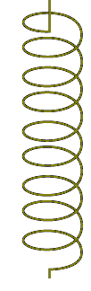
הקשר בין התארכות קפיץ לעוצמת הכוח הפועל עליו
קפיץ מחובר לקיר בקצהו האחד ובקצהו השני הוא מוחזק. כאשר נמשוך את הקפיץ ימינה, הקפיץ יתארך, וכשנרפה, יחזור הקפיץ לאורכו ההתחלתי. הסיבה לכך היא, שבדומה לכדור אותו הזכרנו, גם הקפיץ הוא גוף אלסטי.
כעת, נגדיל את עוצמת הכוח המופעל על הקפיץ, ונבחין כי גם התארכות הקפיץ גדולה יותר. נוכל להסיק כי מידת התארכותו של הקפיץ תלויה בכוח הפועל עליו.
נראה עתה כיצד תכונה זו של הקפיץ מאפשרת את בנייתו של המכשיר למדידת כוח: מד-כוח.
א
F
ב
F′

Slide 22
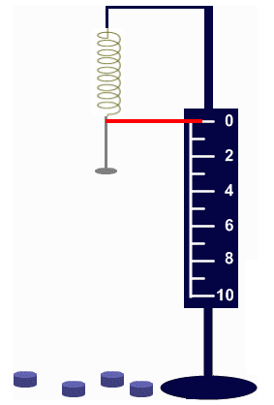
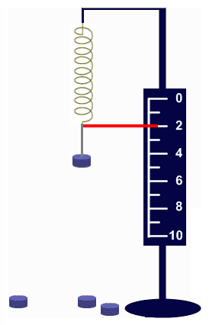
קפיץ כאמצעי למדידת עוצמת כוח
תכונת האלסטיות של קפיץ מאפשרת ליצור מד כוח (מכשיר למדידת כוחות, דינמומטר).
נתלה קפיץ על כן ונמדוד את אורכו ההתחלתי ללא עומס (מצב א').
עתה נתלה משקולת שמסתה ידועה, המפעילה כוח על הקפיץ (מצב ב'). במצב של איזון ללא תנועה נמדוד את מידת התארכותו.
נראה זאת בסרטון.
אורך התחלתי

Slide 23
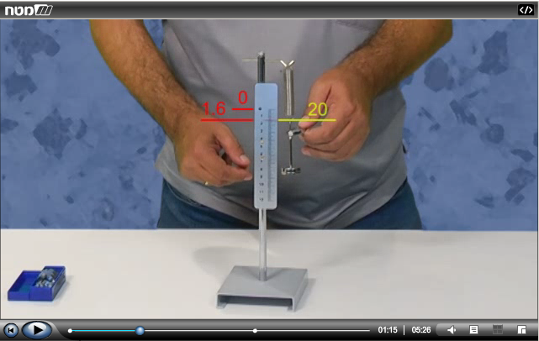
סרטון הדגמה: חוק הוק וכיול מד כוח
http://video.cet.ac.il/VideoPlayer.aspx?xmlConfigPath=mafilim/2013/TihonVirtuali/Hooke-Law_mdi.xml

Slide 24
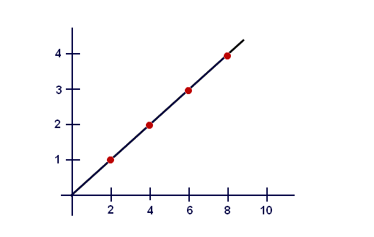
מה ראינו בסרטון? (1)- גרף הקשר בין העומס להתארכות
בניסוי נתלו משקולות זהות על קפיץ ובכל פעם נמדדה מידת התארכותו.
הגרף ביטא את התלות בין מספר המשקולות התלויות על הקפיץ לבין מידת התארכותו.
מתברר שמתקבל יחס ישר.
קשר זה מבוטא באמצעות חוק פיזיקלי המכונה בשם "חוק הוק", ועליו נרחיב בהמשך.
תכונה זו של הקפיץ, מאפשרת לבנות מד כוח.
חשוב לדעת כי לתכונת האלסטיות יש גבול: כאשר מופעל על הקפיץ כוח גדול מדי, הקפיץ מאבד את תכונותיו האלסטיות (היחס הישר לא נשמר, והקפיץ לא חוזר לאורכו המקורי).
מספר משקולות
התארכות

Slide 25
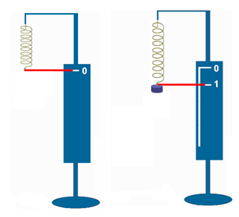
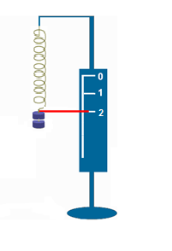
מה ראינו בסרטון? (2)- כיול מד כוח
כדי להפוך קפיץ למד כוח יש לבצע פעולת כיול.
C:\Users\USER\AppData\Local\Temp\phet-mass-spring-lab\mass-spring-lab_en.html

Slide 26
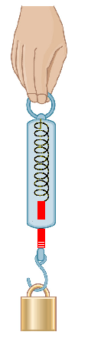

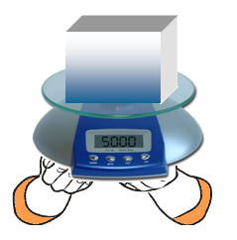
מבנה מד כוח
מד כוח פשוט מכיל בתוכו קפיץ, סרגל קריאה, וו לתליית משקולות, המחובר לקפיץ.
מד כוח מסוג זה מתבסס
על האלסטיות של הקפיץ
בהתארכות.
באותה מידה ניתן ליצור מד-כוח, כאשר
מסתמכים על התכווצותו של הקפיץ.
קפיץ
סרגל קריאה קבוע
וו תלייה

Slide 27
חוק הוק
נסמן את גודל הכוח שמופעל על הקפיץ באות F ואת מידת השינוי באורך הקפיץ ב-Δℓ
(כלומר: ℓ - ℓ_{0,} ℓ – אורך הקפיץ כאשר הופעל כוח ו- ℓ₀ אורך הקפיץ ללא הפעלת הכוח.)
משמעות היחס הישר שמתואר בגרף היא שהיחס בין הכוח להתארכות
הינו גודל קבוע שאותו נסמן באות k, כלומר:
מכאן, הביטוי לכוח הוא:
F
Δℓ
http://www.upscale.utoronto.ca/GeneralInterest/Harrison/Flash/ClassMechanics/HookesLaw/HookesLaw.html

Slide 28
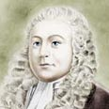
- F יחידתו ניוטון
Δℓ –יחידתו מטר – m]] .
k - קבוע הכוח של הקפיץ, יחידתו היא ניוטון למטר - m] N/].
זהו חוק האלסטיות של הקפיץ- חוק הוק
הראשון שניסח אותו היה רוברט הוק, פיזיקאי דגול מאנגליה, בן זמנו של ניוטון מהמאה ה- 17.
https://phet.colorado.edu/sims/html/hookes-law/latest/hookes-law_en.html

Slide 29
משמעות קבוע הכוח של הקפיץ
המקדם k מייצג את מידת האלסטיות של הקפיץ,
כלומר: הכוח שצריך להפעיל כדי שהקפיץ יתארך (או יתכווץ) ביחידת אורך.
לקפיצים שונים קבועי כוח שונים.
F
F
קפיץ "קשה"
1 – קפיץ "רך"
קפיץ "רך"
Δℓ
2 – קפיץ "קשה"
F
k2>k1

Slide 30
סיכום השיעור
ההשפעה החיצונית הפועלת על גוף וגורמת לשינוי במהירותו או בצורתו מכונה כוח.
ישנם כוחות הפועלים כשיש מגע ישיר בין הגופים, וכוחות הפועלים מרחוק.
חוק הוק: בין גודל הכוח שפועל על הקפיץ לבין מידת התארכותו קיים יחס ישר.
תכונה זו של הקפיץ, היחס הישר בין התארכות הקפיץ לכוח הפועל עליו, מאפשרת לבנות מד כוח מכויל באופן קל ונוח.

Slide 31
תרגיל 1: חוק הוק
כשתולים על קפיץ התלוי אנכית משקולת של 15 ניוטון, הקפיץ מתארך ב- 25 ס"מ.
  א. מהו קבוע הכוח של הקפיץ ?
  ב. מה תהיה התארכות הקפיץ כשיתלו משקולת של 60 ניוטון ?
  ג. איזו משקולת יש לתלות בכדי שהתארכות הקפיץ תהיה 1.5 מטר ?
15N

Slide 32
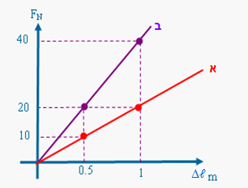
תרגיל 2: קבוע כוח של קפיץ וחוק הוק
הגרף שלפניכם מתאר את הכוח הפועל על שני קפיצים שונים כפונקציה של ההתארכות שלהם.
  א. מצאו את קבוע הכוח של כל אחד מהקפיצים.
  ב. מה תהיה מידת ההתארכות של כל אחד מהקפיצים, כשיתלו על כל אחד מהם משקולת של 25 ניוטון?

Slide 33
תרגיל 3: כוחות על קפיץ
לקפיץ קבוע כוח של 30 ניוטון למטר. מה תהיה מידת התארכות או התכווצות הקפיץ, אם בנוסף לכוח שמפעילה משקולת של 40 ניוטון על הקפיץ, מפעילים כוח של 20 ניוטון:
  א. כלפי מטה?
  ב. כלפי מעלה?
א
ב
20N
20N
40N
40N

